Slide 1
Pascal开发板刷机Cookbook
NJ1S
2012/05/04

Slide 2
目录
刷机之前的准备工作
刷机

Slide 3
刷机前的准备
安装PC上设备的驱动程序
解压刷机工具
将镜像文件放入指定的文件夹
用usb连接线连接设备与PC

Slide 4
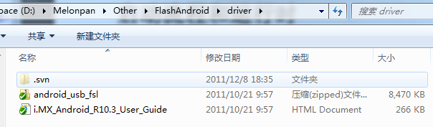
刷机前的准备
安装PC上设备的驱动程序
需要安装的驱动有两个：
1. 普通模式下的驱动。
2. Recovery模式下的驱动。
普通模式下的驱动安装方法
usb驱动文件的位置:
\Photo Panel\Other\BSP image\driver\android_usb_fsl

Slide 5
刷机前的准备
普通模式下的驱动安装方法
1. 打开设备管理器
2. usb连接线连接设备和PC机
3. 开机，windows会自动寻找驱动程序，等待这一过程结束后 在设备管理器中找到未识别出的设备
4. 手动更新安装驱动程序
5. 在<用户>\.android\adb_usb.ini配置文件中添加“0x15a2”
如果这个文件不存在，在命令行中输入#android update adb 生成。
6. 重启adb
#adb kill-server
#adb start-srver

Slide 6
刷机前的准备
恢复模式下的驱动安装方法
驱动程序的位置：
Photo Panel\Other\BSP image\Mfgtools\Drivers\iMX_BulkIO_Driver
步骤：
1. 打开设备管理器
2. usb连接线连接设备和PC机
3. 同时压住恢复模式键，然后按住电源键2秒左右，进入恢复模式windows会自动寻找驱动程序，等待这一过程结束后在设备管理器中找到未识别出的设备“MX_BulkIO”
4. 手动更新安装驱动程序

Slide 7
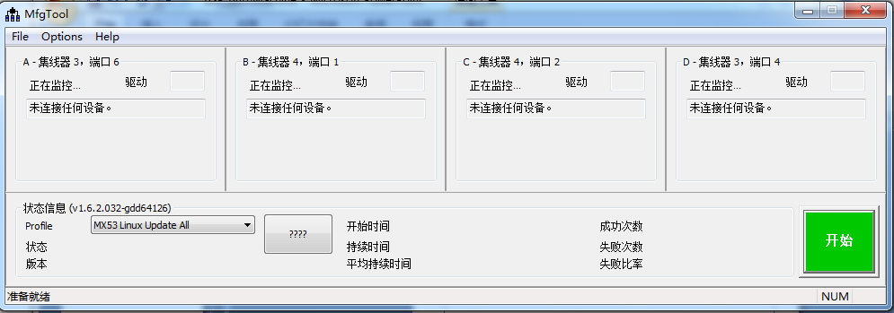
刷机
启动烧机工具
\Photo Panel\Other\BSP image\Mfgtools\MfgTool.exe

Slide 8
刷机
2. 检查设备连接

Slide 9
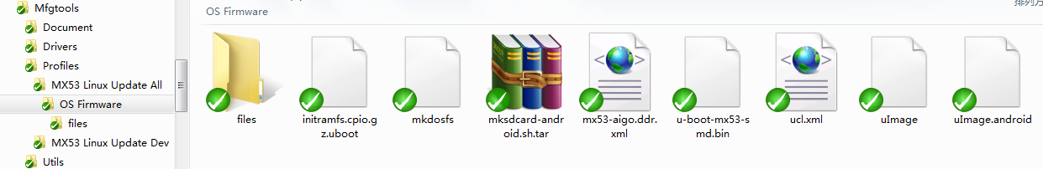
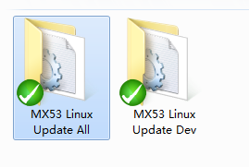
刷机
3. 将镜像文件放入\Mfgtools\Profiles\MX53 Linux Update All\OS Firmware\files下
注意：在这里

Slide 10
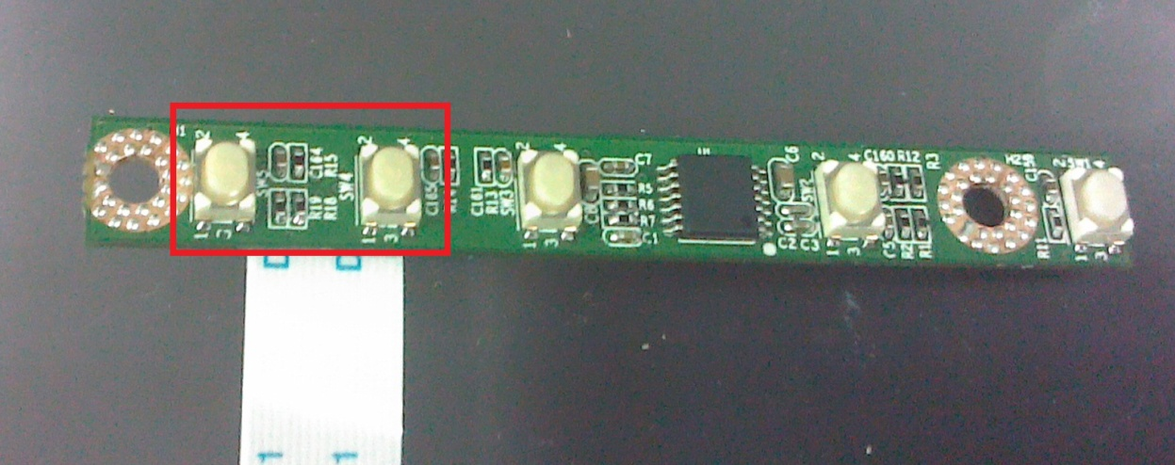
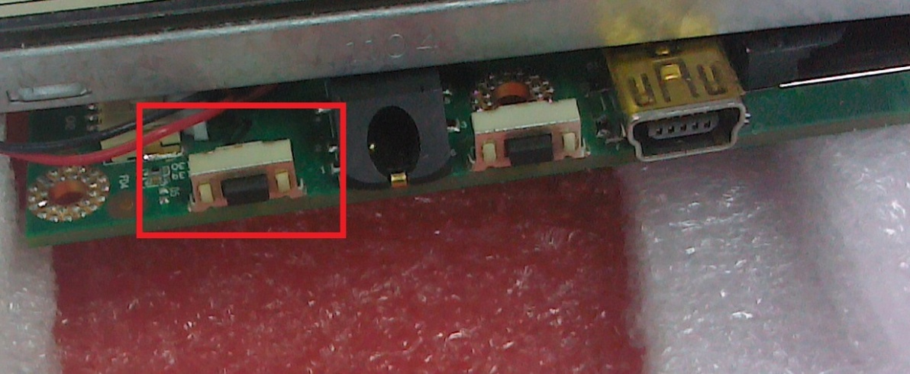
刷机
4. 压住下图的两个键，然后按住电源键2-3秒，进入恢复模式

Slide 11
刷机
下面来看看具体该怎么做

Slide 12
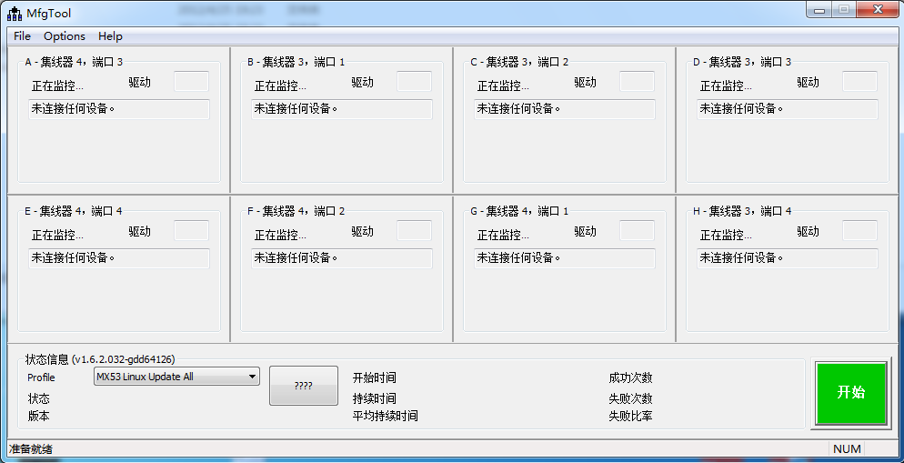
刷机
进入 Recovery模式之前

Slide 13
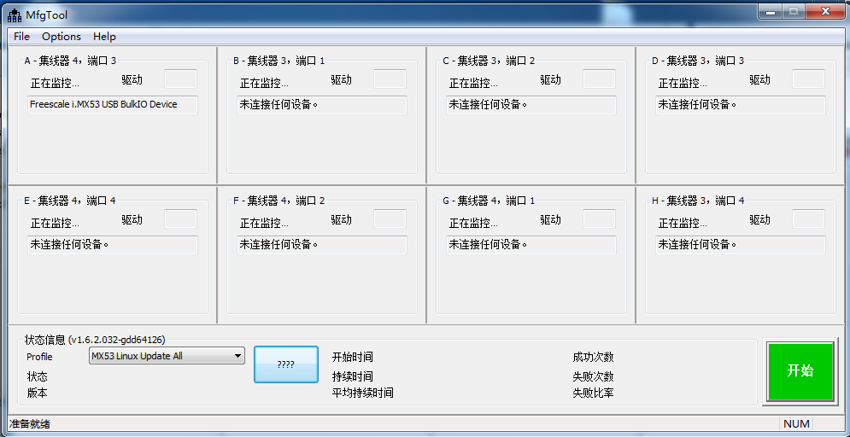
刷机
进入 Recovery模式之后

Slide 14
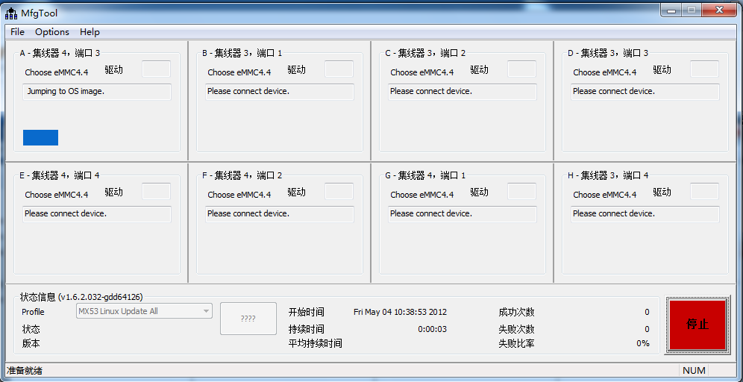
刷机
点击开始

Slide 15
刷机
进行中

Slide 16
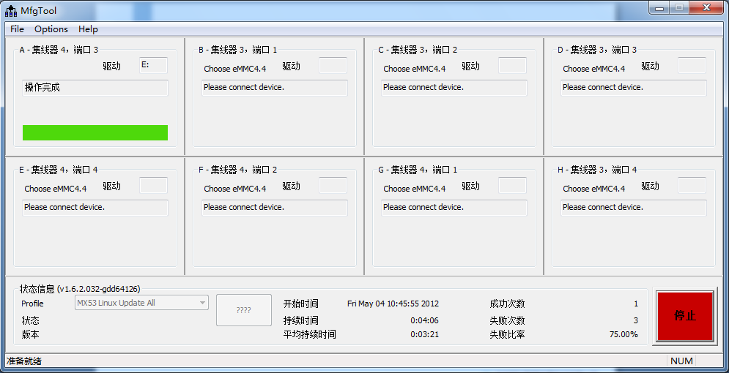
刷机
顺利结束

Slide 17
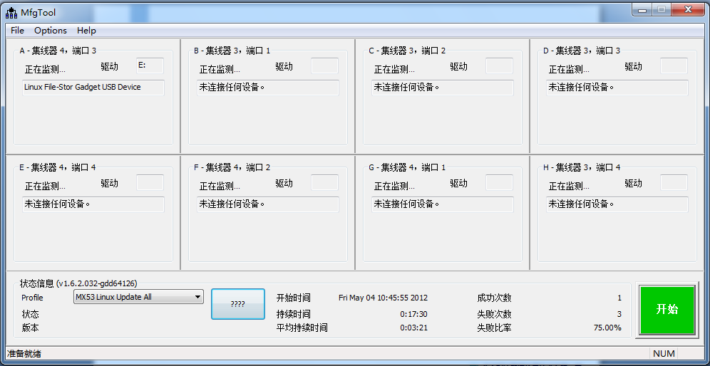
刷机
点击停止按钮

Slide 18
刷机
刷机过程中容易遇到的问题
刷机后一直处于jumping OS状态。
点击停止按钮，尝试重新开始。如果没有解决，长按电源键，然后重新执行刷机过程。
进入恢复模式后机器没有被识别出来
确认usb连接是否正常，如果正常，更换usb端口（可能是端口供电不足）。
刷机工具显示刷机成功后，重启机器不能正常开机
打开后盖，拔掉usb连接线，拔开电池连接线，然后重新连接电池连接线，连接usb连接线。

Slide 19
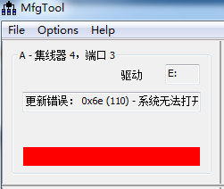
刷机
mfgTool 报出 0x6e的错误。
确认是否将镜像文件放入了指定文件夹下。

Slide 20
QA
Q&A

Slide 21
谢 谢

